Slide 1
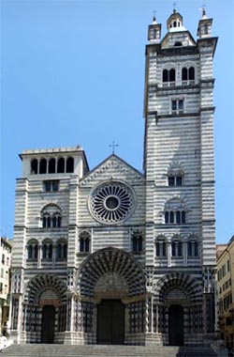
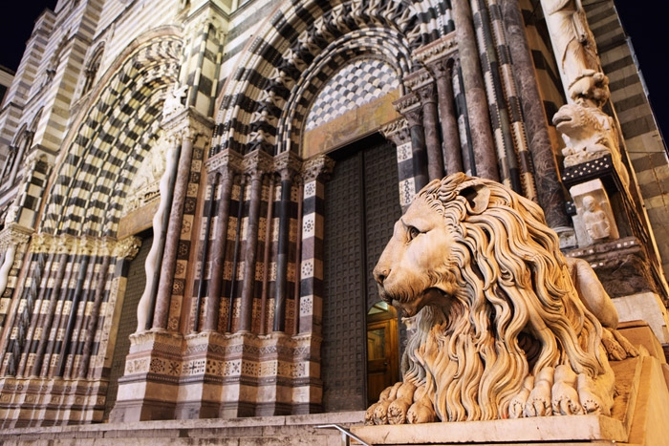
Генуя
Пам’ятки Генуї не поступаються за своєю величчю і красою іншим містам Італії, а часом навіть перевершують їх.

Slide 2
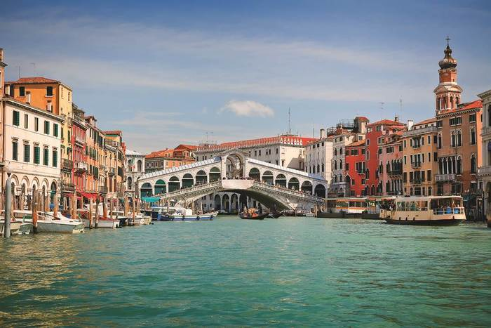
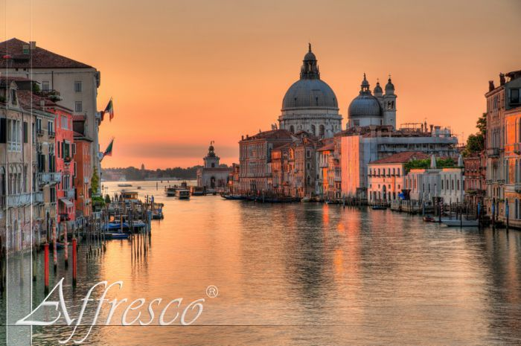

Slide 3
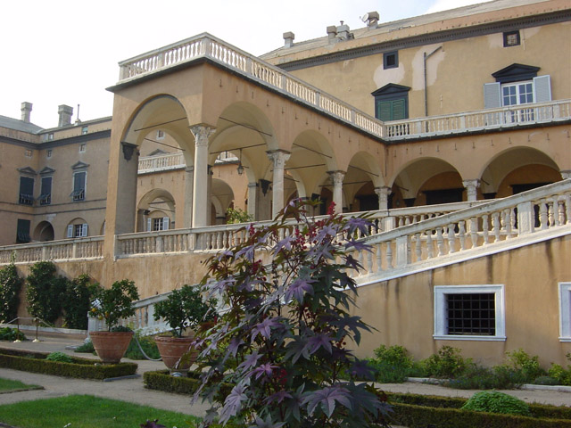
Князівський палац

Slide 4
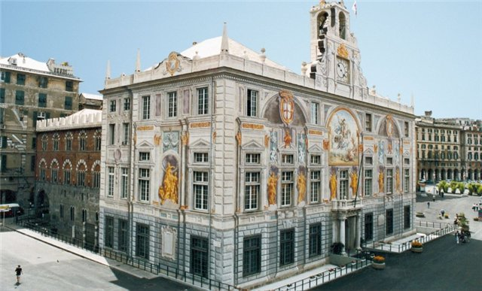
Палац Сан Джорджіо

Slide 5
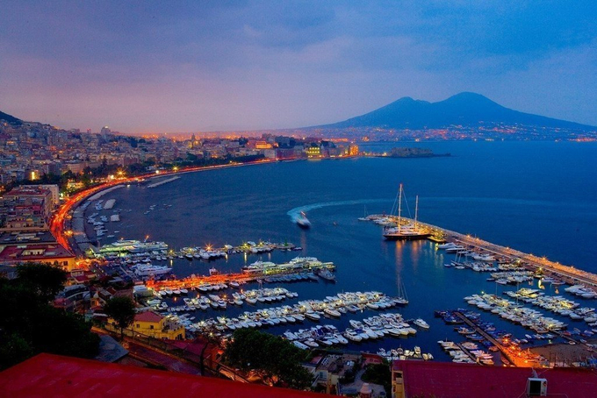
Неа́поль — «нове місто», — місто в Італії, центр регіону Кампанія.

Slide 6
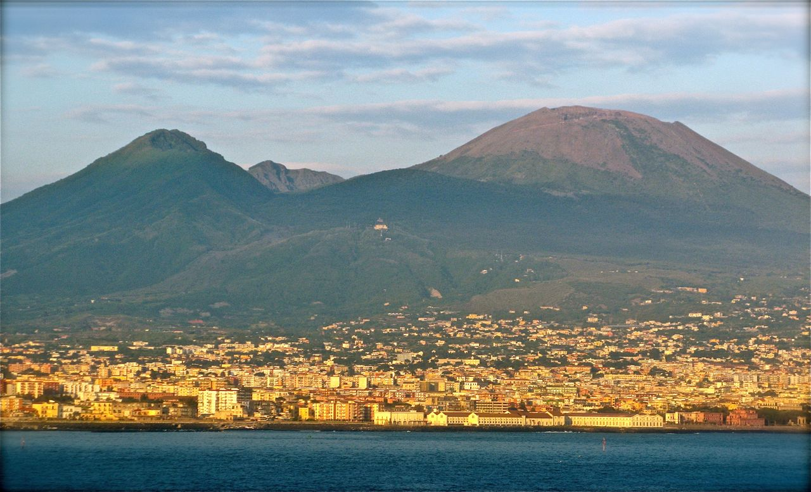
Один з найгрізніших вулканів світу, колись знищив до тла місто Помпеї. Руїни Помпеї досі видніються на тлі величезної гори Везувій , яка поки спить, але все ще може прокинутися

Slide 7
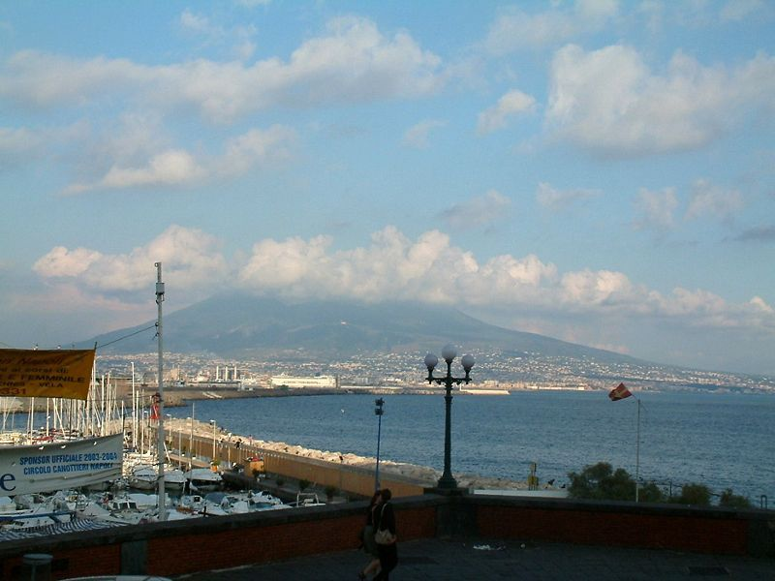
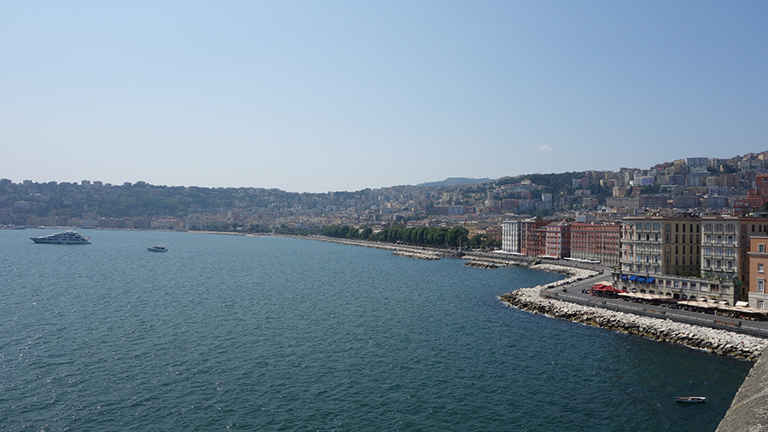
«Везувій димучий»
Неаполітанська затока

Slide 8
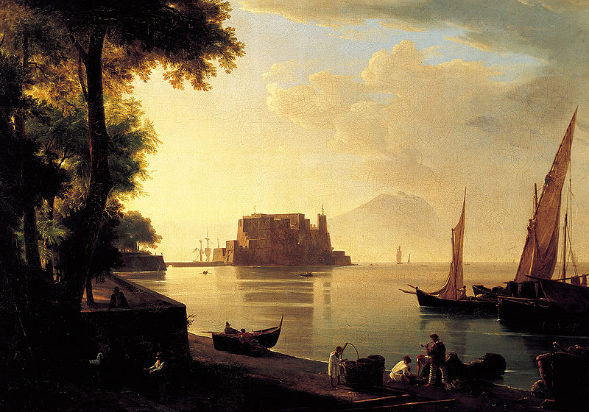
Неаполітанська затока- улюблене місце художників всього світу

Slide 9
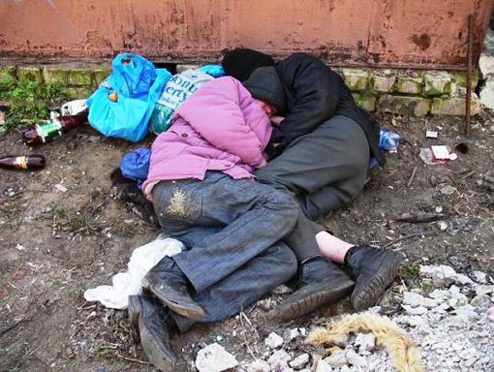
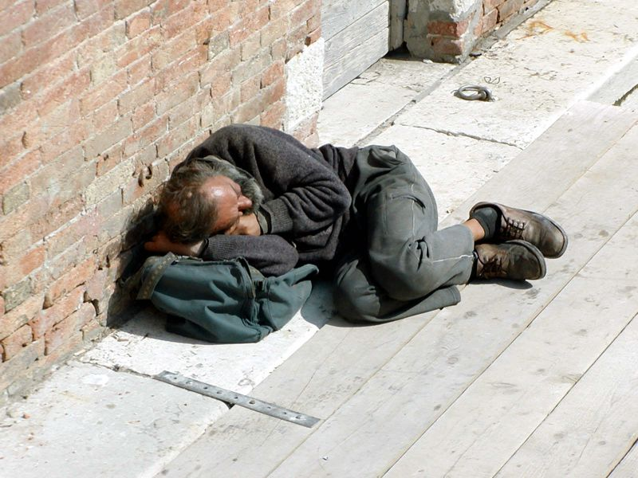

Slide 10
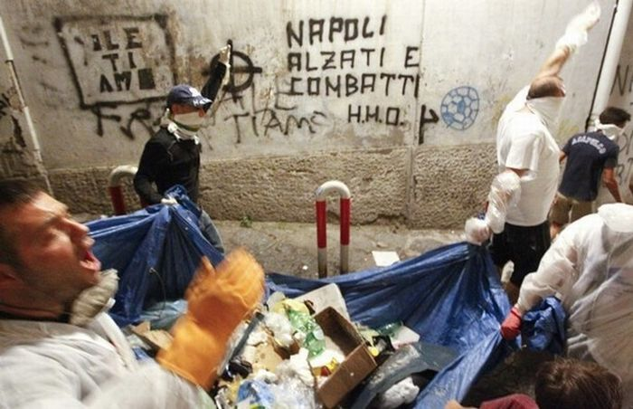

Slide 11
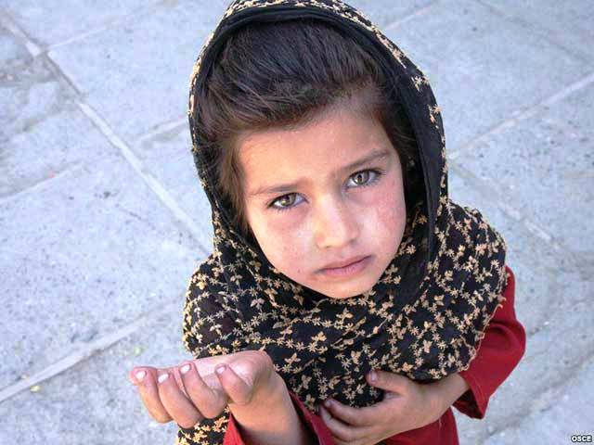

Slide 12
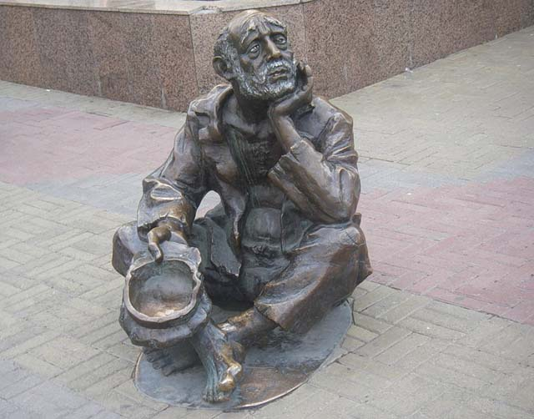
…Картинки веселі, життя- суворе.

